Slide 1
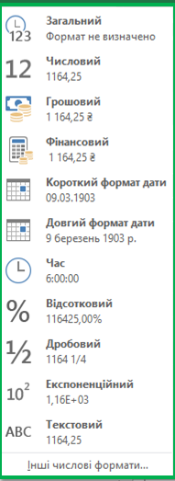
Форматування електронних таблиць. Типи даних: числові, грошові, дати, тексти,відсотки.
Урок 14
7 клас
Вчитель інформатики Соколовобалківського ЗЗСО І-ІІІ ступенів Карюк Марина Анатоліївна

Slide 2
Повторення вивченого матеріалу
Назвіть основні об’єкти табличного процесора.
Пригадайте властивості аркуша.
Опишіть властивості комірки.
1.
2.
3.

Slide 3
Сьогодні на уроці ми …
Дізнаємося що таке формат? У чому полягає операція форматування об'єктів?
Дізнаємося як встановлювати формати подання даних у клітинках?
Вдосконалюватимемо навички з форматування таблиць;

Slide 4
Важливо!
Формат даних визначає тип даних, які введено у клітинки, та особливості їхнього відображення у клітинці.

Slide 5
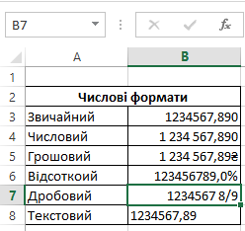
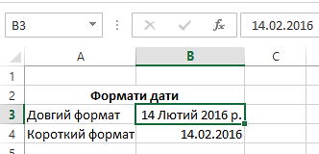
Форматування клітинок
Подання чисел і текстів у клітинках електронної таблиці може бути різним. Наприклад, на рисунку наведено подання одного й того самого числа та однієї й тієї самої дати в різних форматах.

Slide 6
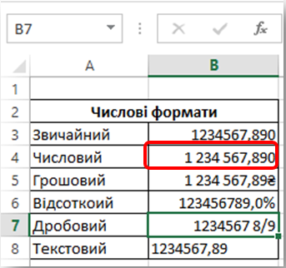
Форматування клітинок
Числові дані можна подати в кількох форматах. Формат Числовий (клітинка В4) використовується для подання числа у вигляді десяткового дробу із заданою кількістю десяткових розрядів, до якої буде округлено число.
У цьому форматі також можна встановити розділювач розрядів у вигляді пропуску.

Slide 7
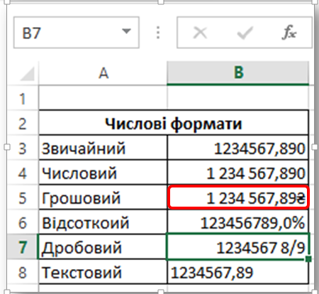
Форматування клітинок
У форматі Грошовий (клітинка В5) до числа додається позначення грошових одиниць (грн, €, $, £ тощо). Розділення розрядів установлюється автоматично.

Slide 8
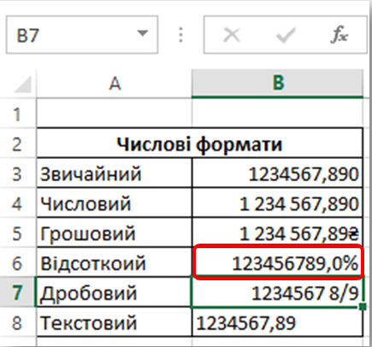
Форматування клітинок
У форматі Відсотковий (клітинка В6) дані подаються у вигляді числа, яке отримане множенням вмісту клітинки на 100, зі знаком % вкінці.

Slide 9
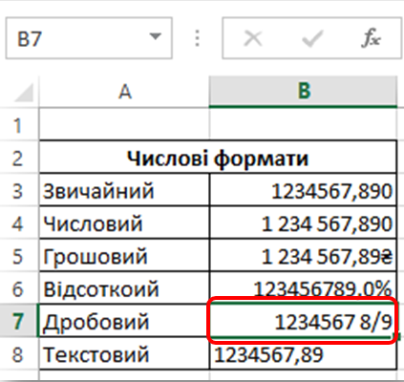
Форматування клітинок
У форматі Дробовий (клітинка В7) дробова частина числа подається у вигляді звичайного дробу, який найменше відрізняється від даного десяткового дробу.

Slide 10
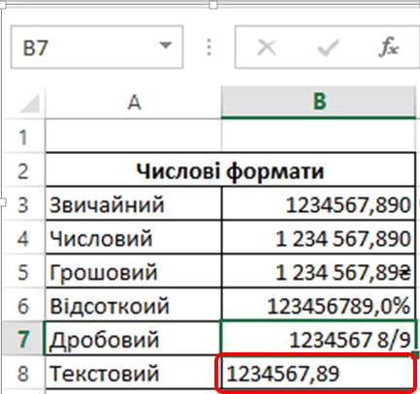
Форматування клітинок
Формат Текстовий використовують для подання числових даних у клітинках як текст (клітинка В8). Наприклад, цей формат зручно використовувати для запису номерів мобільних телефонів, які є послідовністю цифр і виглядають як число, але над ними не виконують ніяких математичних дій.

Slide 11
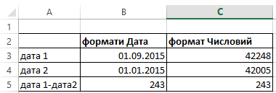
Форматування клітинок
Усі дати в Excel зберігаються як натуральні числа. Відлік часу починається з 01.01.1900, і цій даті відповідає число 1. Кожній наступній даті відповідає наступне натуральне число. Таке подання дат дає змогу виконувати обчислення з датами Так, кількість днів між двома датами визначається різницею чисел, що виповідають цим датам. Наприклад, різниця:
01.09.2015 - 01.01.2015 = 42 248 - 42 005 = 243
Для визначення числа, яке виповідає деякій даті, потрібно встановити для клітинки з датою числовий формат.

Slide 12
Форматування клітинок
Установлення формату числових даних для поточної клітинки або для виділеного діапазону клітинок здійснюється з використанням елементів керування групи Число на вкладці Основне.

Slide 13
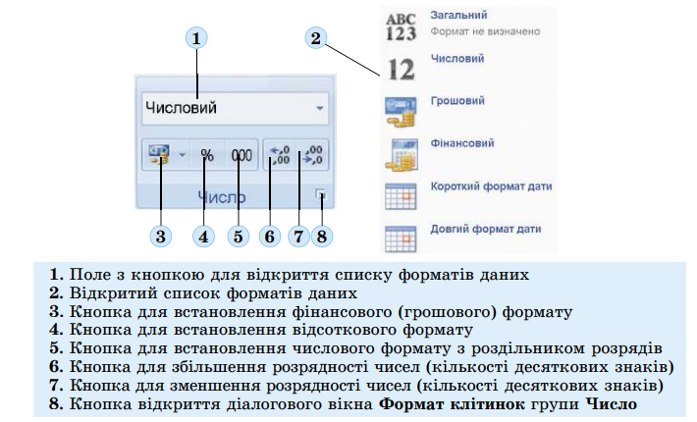
Форматування клітинок

Slide 14
Форматування клітинок
Для зовнішнього оформлення електронної таблиці змінюють її форматування.
Форматування електронної таблиці — зміна зовнішнього вигляду таблиці чи окремих її клітинок: шрифту, кольору, накреслення символів; вирівнювання; кольору заливки, розмірів і меж клітинок тощо.

Slide 15
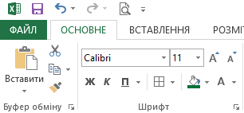
Форматування клітинок
Для текстових і числових даних у клітинках можна встановлювати шрифт символів, їх розмір, накреслення, колір тощо. Цей вид форматування здійснюється аналогічно до форматування символів у текстовому процесорі Word, використовуючи елементи керування групи Шрифт вкладки Основне.

Slide 16
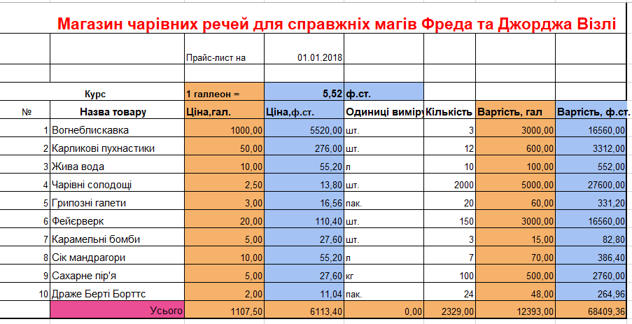
Форматування клітинок
Відформатований фрагмент електронної таблиці

Slide 17
Форматування клітинок
Використовуючи елементи керування групи Шрифт, можна вибрити колір заливки клітинок і встановити значення властивостей меж — колір ліній, їх товщину, стиль тощо.
Межі
Колір Заливки

Slide 18
Форматування клітинок
За замовчуванням дані в текстовому форматі вирівнюються в клітинці ліворуч, в усіх інших форматах — праворуч. Для зміненим цих значень можна використати елементи керування групи Вирівнювання вкладки Основне.

Slide 19
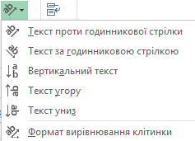
Форматування клітинок
Наприклад, вибором кнопки Орієнтація можна змінити спосіб розміщеним тексту в клітинні: під кутом, вертикально тощо. На рисунку наведено список кнопки Орієнтацій та приклади розміщення тексту в клітинці .

Slide 20
Форматування клітинок
Якщо ширина стовпця чи висота рядка замалі для відображення даних, то змінити ширину стовпця чи висоту рядка можна так:
перетягнути в рядку номерів стовпців праву межу стовпця або виділеного діапазону стовпців вліво або вправо;
Натиснути та протягувати

Slide 21
Форматування клітинок
перетягнути у стовпці номерів рядків нижню межу рядка або виділеного діапазону рядків уверх чи вниз;
Натиснути та протягувати

Slide 22
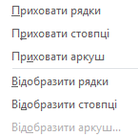
Форматування клітинок
У разі, коли заповнена частина таблиці досить велика і деякі стовпці (рядки) тимчасово не потрібні для роботи, то їх можна приховати, виділивши їх і виконавши Основне ⇒ Клітинки ⇒ Форматувати ⇒ Приховати або відобразити ⇒ Приховати стовпці (рядки).
Для відновлення відображення прихованих стовпців (рядків) потрібно виділити стовпці (рядки), між якими розміщено приховані, і виконати Основне ⇒ Клітинки ⇒ Форматувати ⇒ Приховати або відобразити ⇒ Відобразити стовпці (рядки).

Slide 23
Форматування клітинок
Для швидкого форматування таблиць та окремих діапазонів клітинок табличний процесор Excel має певний стандартний набір стилів. Для застосування стилю потрібно виділити діапазон клітинок, виконати Основне ⇒ Стилі ⇒ Стилі клітинок і вибрати один зі стилів списку.

Slide 24
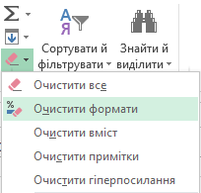
Форматування клітинок
Для очищення всіх установлених форматів, тобто для повернення до формату за замовчуванням, слід виділити потрібні клітинки та виконати:
Основне ⇒ Редагування ⇒ Очистити ⇒ Очистити формати.

Slide 25
Фізкультхвилинка

Slide 26
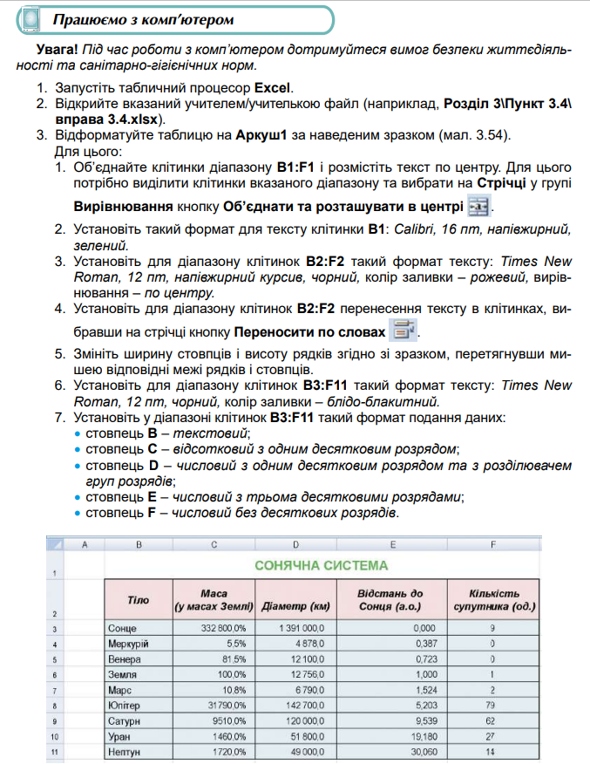
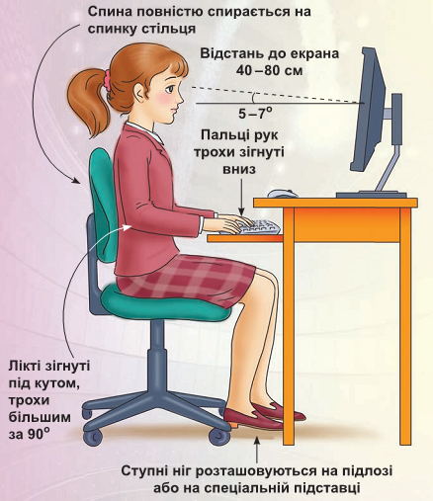
Працюємо за комп’ютером

Slide 27
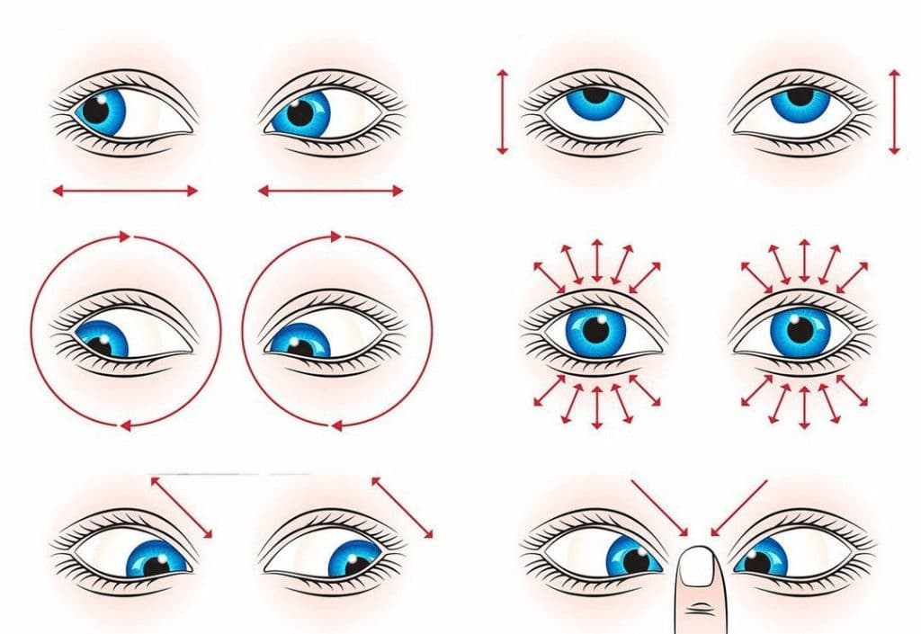
Вправи для очей

Slide 28
Рефлексія. Вправа «Ранець – м'ясорубка – кошик»
корисні
знання
над цим варто замислитися
це мені потрібно

Slide 29
Повторюємо
Розглянь схему та поясни зв'язок між вказаними поняттями:
Форматування електронної таблиці
Вміст клітинок
Формат даних: Загальний, Числовий, Грошовий, Фінансовий, Дата, Час, Відсотковий, Дробовий, Текстовий
Вирівнювання: вздовж горизонталі, вздовж вертикалі, відображення
Структура
Рядок та стовпець: Висота, Ширина, Автодобір висоти (ширини)
Шрифт: шрифт, накреслення, розмір, підкреслення, колір, ефекти
Межі: тип та колір лінії
Вигляд: заливка клітинки

Slide 30
Повторюємо
У яких форматах можуть бути подані числові дані?
Які формати даних потрібно встановити для таких даних: зріст учня/учениці, дата народження учня/учениці, прізвище учня/учениці, домашній номер телефону учня/учениці, вартість квитка на поїзд, відсоток хлопців від загальної кількості учнів класу?
Значення яких властивостей можна встановити для символів у клітинках? Які засоби для цього існують?
Значення яких властивостей можна встановити для клітинок електронної таблиці? Які засоби для цього існують?
Які операції з форматування таблиці можна виконати? Які засоби для цього існують?
У яких випадках потрібно змінювати ширину стовпців і висоту рядків?
Для чого призначено приховування рядків або стовпців? Як виконати ці дії? Як відобразити приховані об’єкти?
Як об’єднати кілька клітинок в одну? Для чого це використовують?
Для чого потрібно виконувати форматування об’єктів електронної таблиці?
Як використовують стилі в Excel? До яких об’єктів електронної книги можуть бути застосовані стилі?
Як очистити встановлені формати?
Чи можна встановити у клітинці різний формат символів? Як це зробити?

Slide 31
Домашнє завдання
Опрацювати параграф 3.4 підручника.
Підготувати тижневий календар погоди вашого регіону на основі даних сайту https://sinoptik.ua/. Дані представити у табличному процесорі Excel, завантажити в хмарне середовище й надати доступ вчителеві.

Slide 32
Дякую за увагу!

